Slide 1
SQL查询图示
L. Zhang

Slide 2
单个值（value）
FROM (简单表) → WHERE (逐行判断true/false) → SELECT (提取每一行的特定字段)
列表（column）
简单表（table）
FROM (简单表)
简单表(table)
WHERE (判断每一行是否满足条件)
满足条件行构成的简单表(table)
SELECT (提取特定字段)
查询结果：
简单表 （table）
一列 （column）
单个值（value）

Slide 3
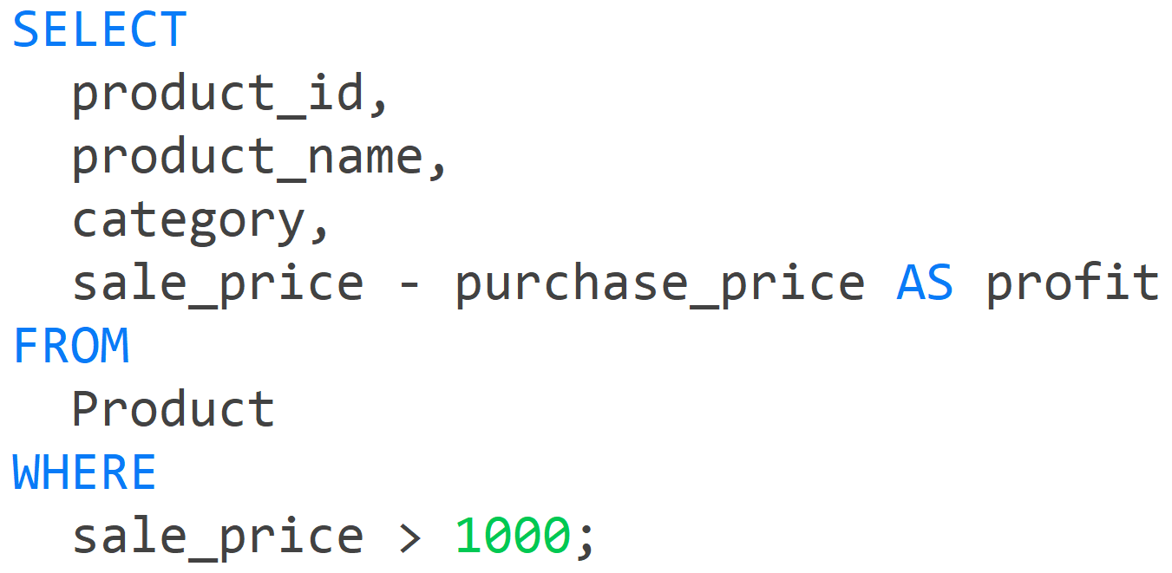
字段（value）
简单表（table）
关系运算或者逻辑运算（boolean）
value

Slide 4
简单表
FROM 简单表
product_id | product_name | category | regist_date | sale_price | purchase_price
P001 | iPhone 14 | 电子产品 | 2024/2/1 | 7000 | 5200
P002 | Samsung Galaxy S23 | 电子产品 |  | 6300 | 4500
P005 | Nike Air Max | 鞋类 | 2024/5/20 | 1050.5 | 630.5
P006 | Adidas Ultraboost | 鞋类 | 2024/6/25 | 770.5 | 490.5
P007 | Puma 跑鞋 | 鞋类 | 2024/7/30 | 840.5 | 560.5
P008 | Reebok Classics | 鞋类 |  | 980.5 | 665.5
P009 | Dell XPS 13 | 电脑 | 2024/8/4 | 7700 | 5600
P010 | HP Spectre x360 | 电脑 | 2024/9/9 | 7000 | 5200
P011 | Asus ZenBook | 电脑 | 2024/10/14 | 7350.5 | 4900.5
P012 | Lenovo ThinkPad | 电脑 | 2024/11/11 | 8400 | 6300
P013 | Canon EOS R5 | 相机 | 2024/1/15 | 27300 | 21000
P014 | Nikon Z7 II | 相机 | 2024/2/20 | 19600.5 | 19600.5
P015 | Sony Alpha 7C | 相机 | 2024/3/25 | 12600 | 10500
P016 | Fujifilm X-T4 | 相机 | 2024/4/30 | 11900 | 9100
P017 | Adidas Yeezy Boost | 鞋类 | 2024/5/5 | 2100.5 | 1400.5
P019 | Surface Pro 9 | 电脑 | 2024/7/15 | 9800 | 7000
简单表(table)
WHERE (判断每一行是否满足条件)
满足条件行构成的简单表(table)
GROUP BY 分组键
分组键merge后的复杂表
HAVING (判断每一组是否满足条件)
复杂表
满足条件组构成的复杂表
product_id | product_name | category | regist_date | sale_price | purchase_price
P009 | Dell XPS 13 | 电脑 | 2024/8/4 | 7700 | 5600
P010 | HP Spectre x360 |  | 2024/9/9 | 7000 | 5200
P011 | Asus ZenBook |  | 2024/10/14 | 7350.5 | 4900.5
P012 | Lenovo ThinkPad |  | 2024/11/11 | 8400 | 6300
P019 | Surface Pro 9 |  | 2024/7/15 | 9800 | 7000
P001 | iPhone 14 | 电子产品 | 2024/2/1 | 7000 | 5200
P002 | Samsung Galaxy S23 |  |  | 6300 | 4500
P013 | Canon EOS R5 | 相机 | 2024/1/15 | 27300 | 21000
P014 | Nikon Z7 II |  | 2024/2/20 | 19600.5 | 19600.5
P015 | Sony Alpha 7C |  | 2024/3/25 | 12600 | 10500
P016 | Fujifilm X-T4 |  | 2024/4/30 | 11900 | 9100
P005 | Nike Air Max | 鞋类 | 2024/5/20 | 1050.5 | 630.5
P006 | Adidas Ultraboost |  | 2024/6/25 | 770.5 | 490.5
P007 | Puma 跑鞋 |  | 2024/7/30 | 840.5 | 560.5
P008 | Reebok Classics |  |  | 980.5 | 665.5
P017 | Adidas Yeezy Boost |  | 2024/5/5 | 2100.5 | 1400.5
SELECT (提取特定分组键/聚合值)
查询结果：
简单表 （table）
一列 （column）
单个值（value）

Slide 5
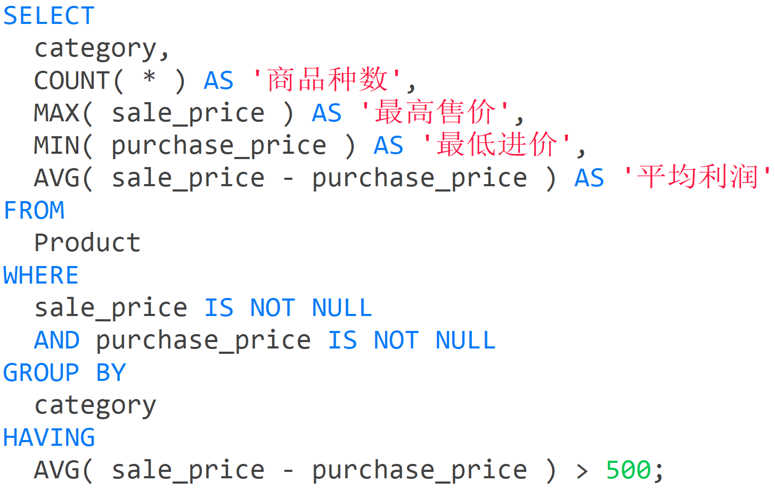
分组键
按组聚合（value）
简单表（table）
关系运算或者逻辑运算（boolean）
复杂表（table with merged cells）
关系运算或者逻辑运算（boolean）

